Slide 1

TRƯỜNG ĐẠI HỌC TRÀ VINH Tra Vinh university TRƯỜNG KỸ THUẬT VÀ CÔNG NGHỆ
KHOA CÔNG NGHỆ THÔNG TIN BÁO CÁO KẾT THÚC MÔN: PHÁT TRIỂN ỨNG DỤNG WEB VỚI MÃ NGUỒN MỞ HỌC KỲ I, NĂM HỌC 2025 – 2026
ĐỀ TÀI
XÂY DỰNG WEBSITE BÁN ĐỒ THỂ THAO VNB
Giảng viên hướng dẫn:
Phạm Thị Trúc Mai
Sinh viên thực hiện:
Trương Hoàng Giang - 110122066
Liễu Kiện An - 110122028
Trương Mỹ Duyên - 110122064
1

Slide 2
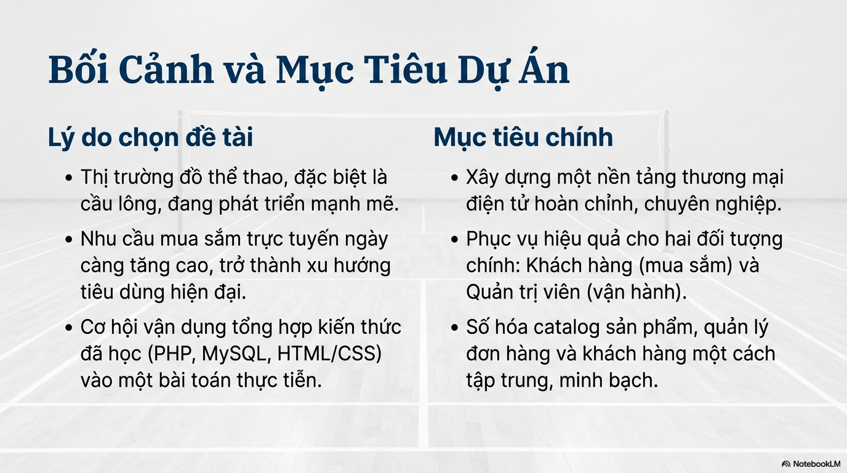
2

Slide 3
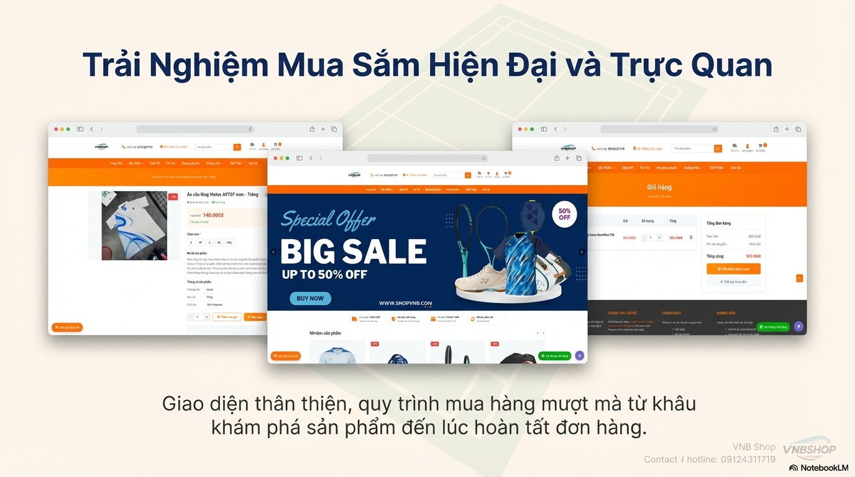
3

Slide 4
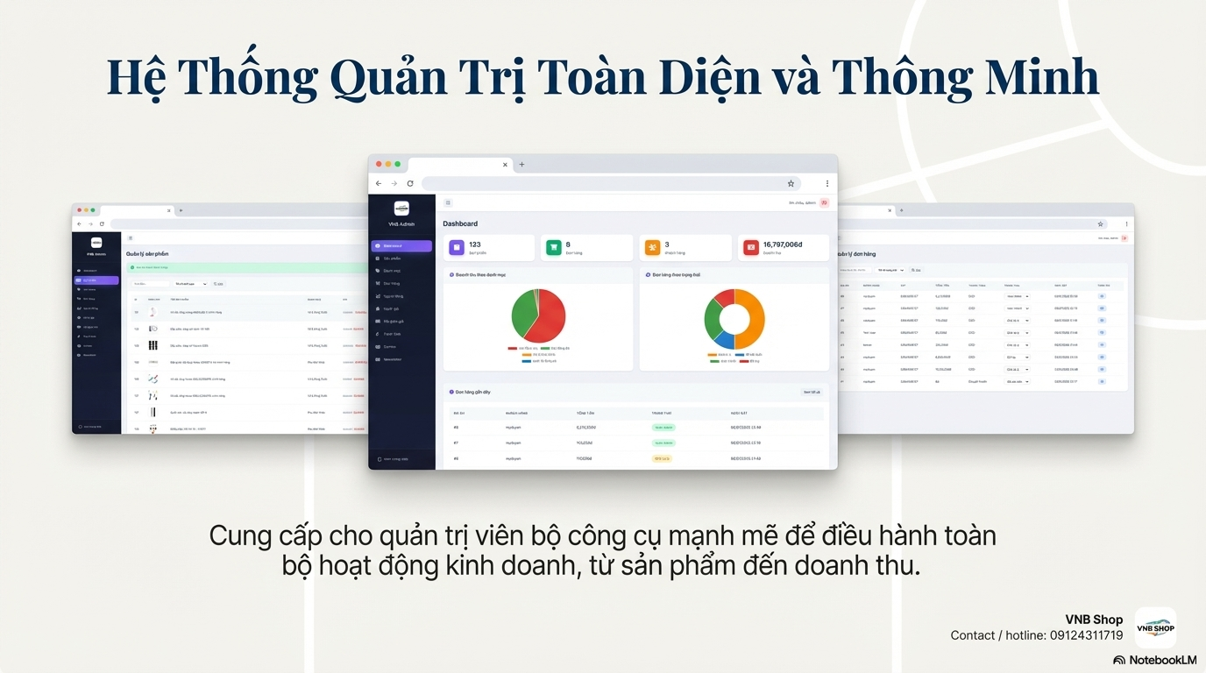
4

Slide 5
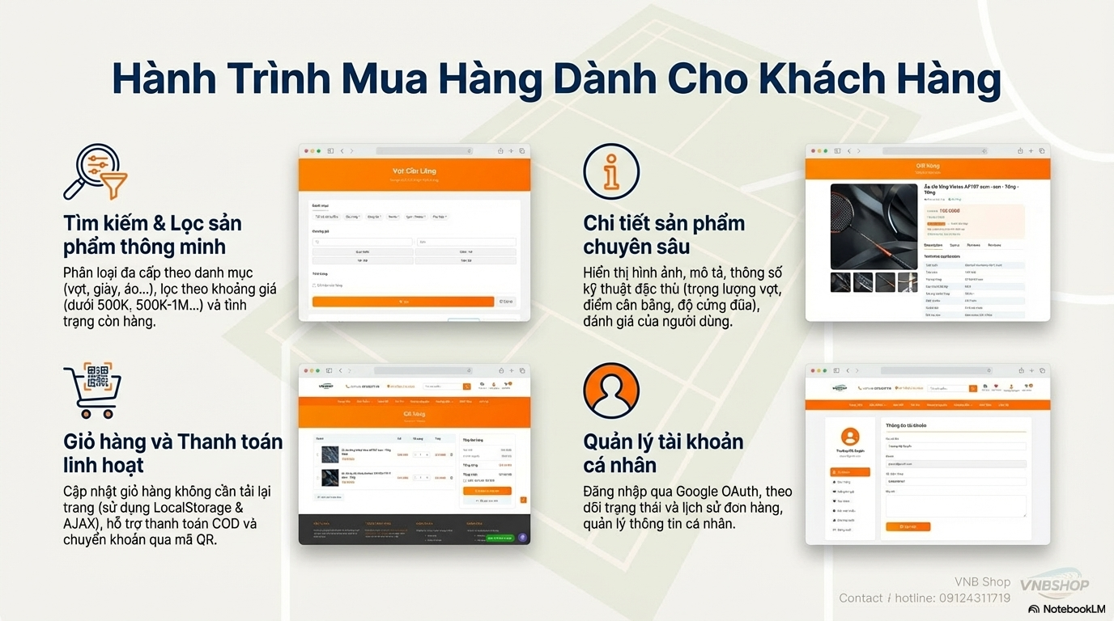
5

Slide 6
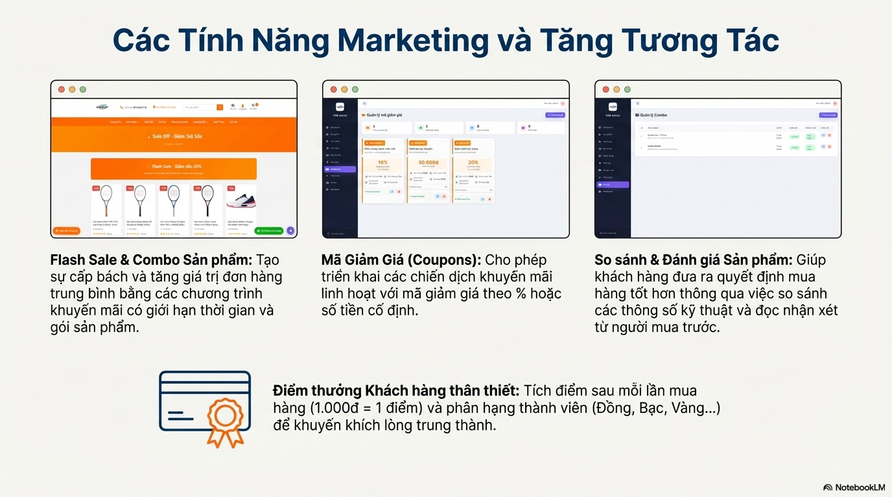
6

Slide 7
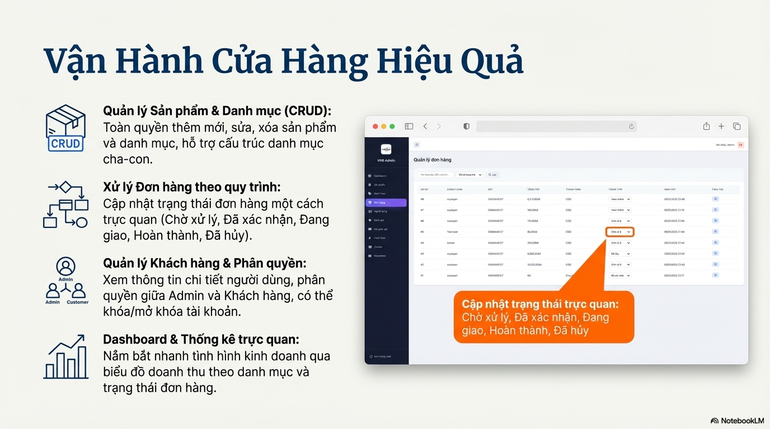
7

Slide 8
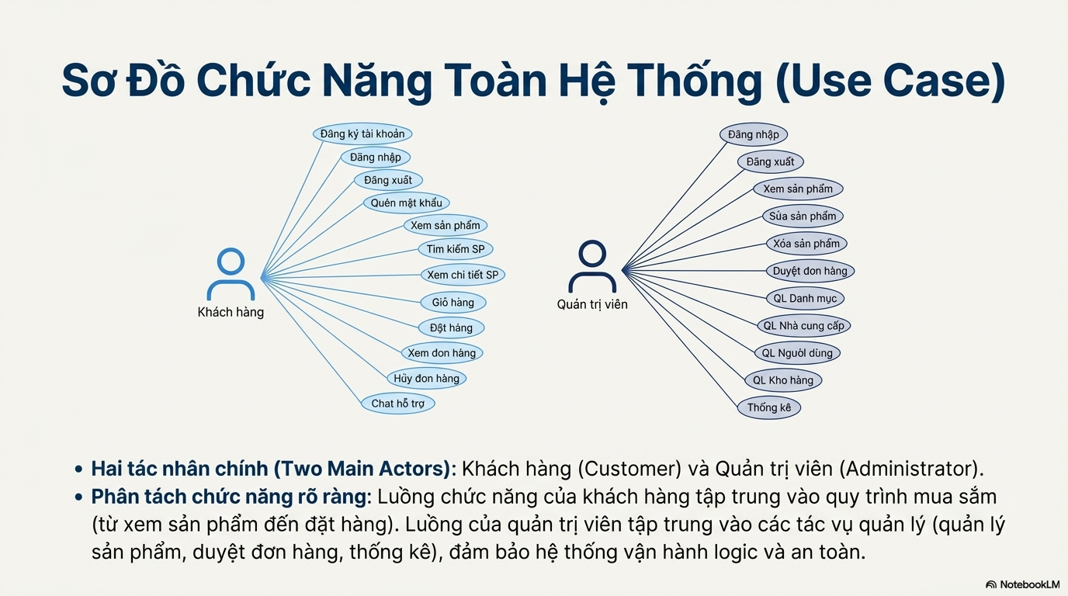
8

Slide 9
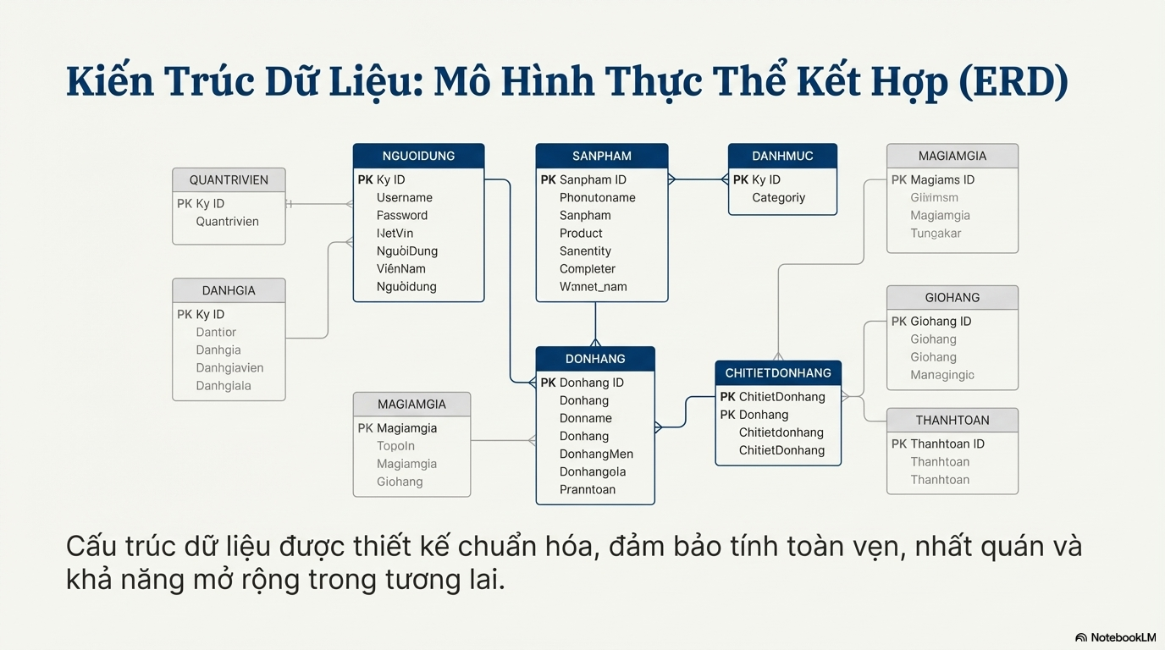
9

Slide 10
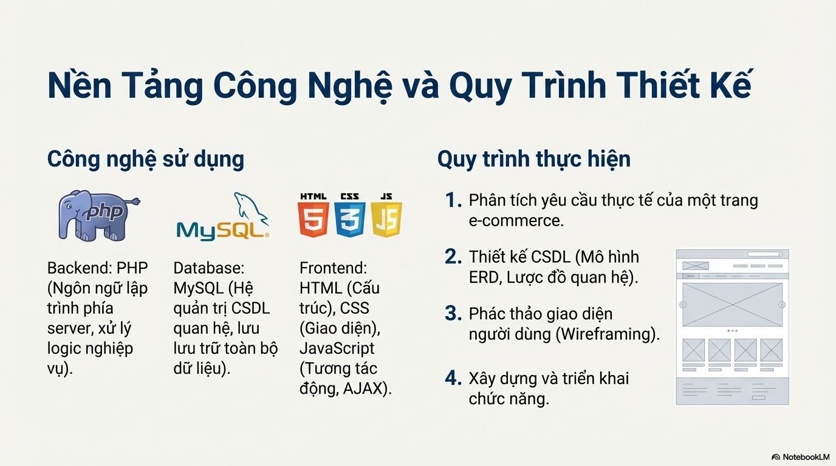
10

Slide 11
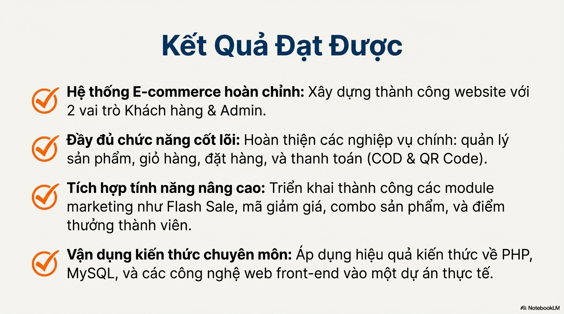
11

Slide 12
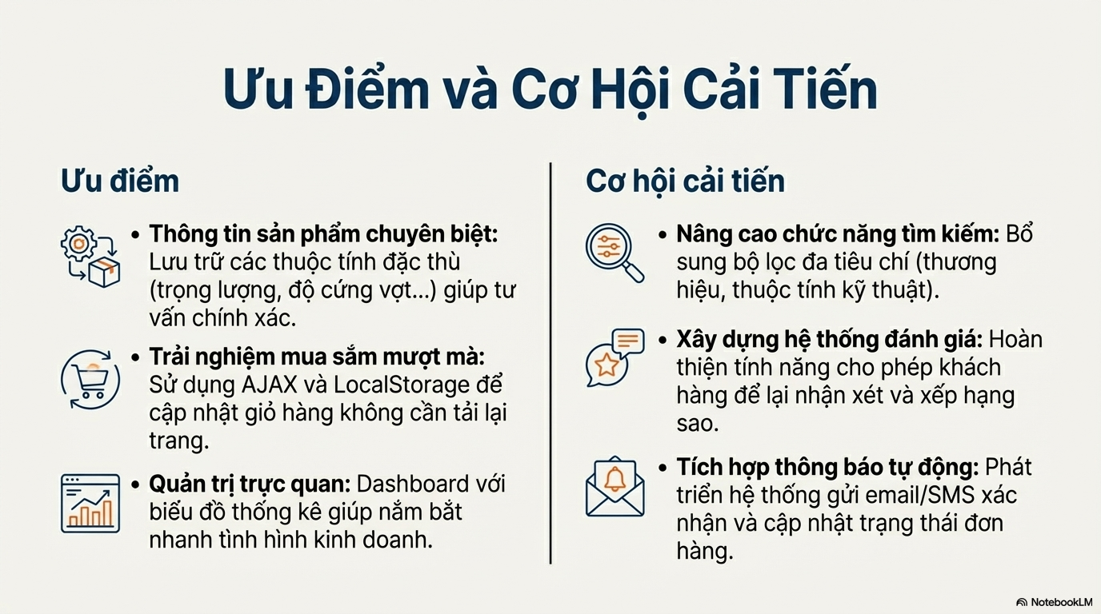
12

Slide 13
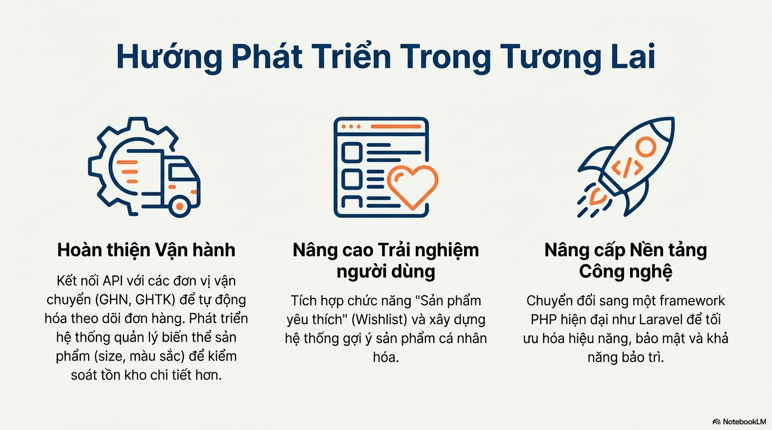
13

Slide 14
CẢM ƠN ƠN THẦY CÔ VÀ
CÁC BẠN ĐÃ LẮNG NGHE!

